Slide 1
Изучение возможностей языка JavaScript

Slide 2


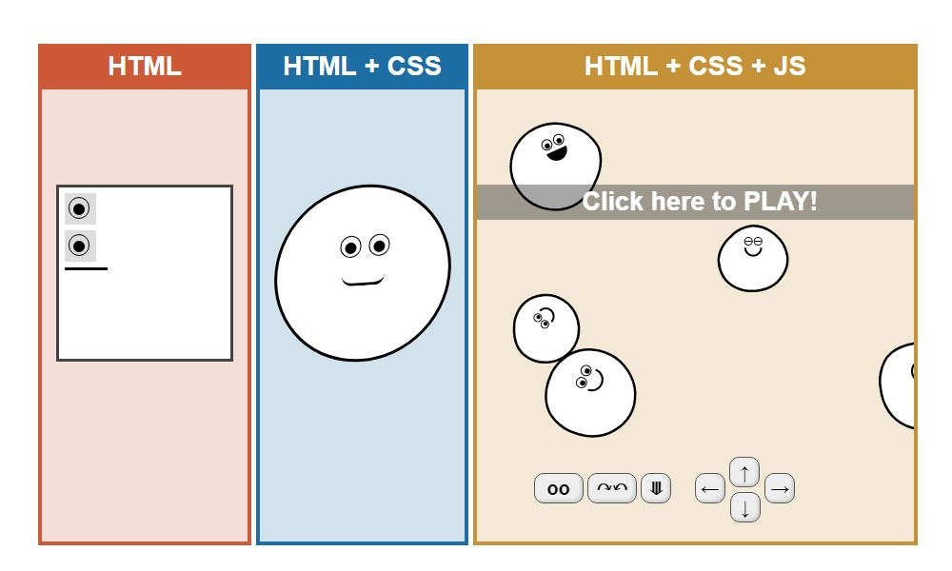
Web-технологии
Как работает приложение и его логика
Язык программирования JavaScript(JS)
Как выглядит приложение
Язык разметки веб-страниц HTML
CSS — формальный язык описания внешнего вида документа, написанного с использованием языка разметки HTML

Slide 3
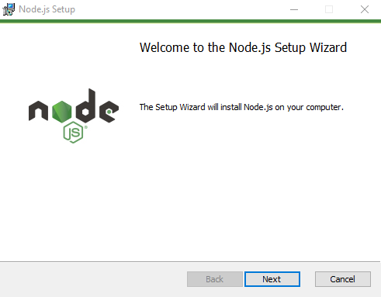
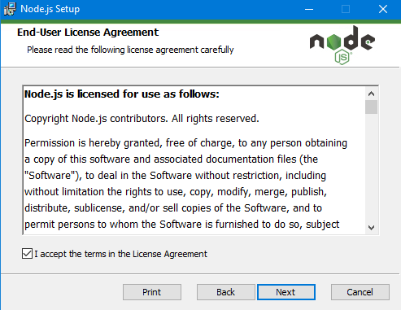
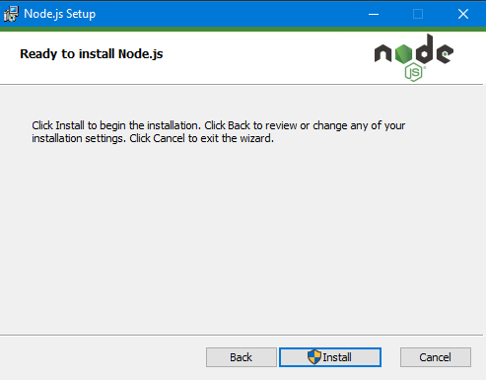
Установка
Для программирования на JS используем платформу Node.js
https://github.com/ing-prog/ing-prog-web-2
в описании ссылка на скачивание

Slide 4
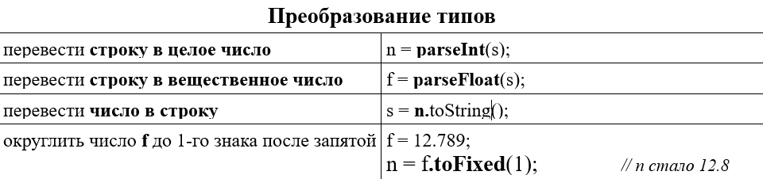
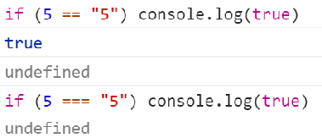
JavaScript
Важен регистр (БОЛЬШАЯ «A» отлична от маленькой «a»)
Вывод в консоль
console.log(“строка” + переменная + ”\n”)
Числа, строки, логический тип
1, 2, 3, 3.53, 3.14
“Hello world”
true/false
Сравнение
==, ===
!=, !==
Арифметические операции
+, -, /, *, % (остаток от деления)
++, +=, -=
Логические операции
&& (и), || (или)

Slide 5



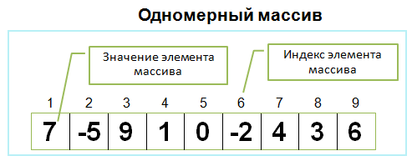
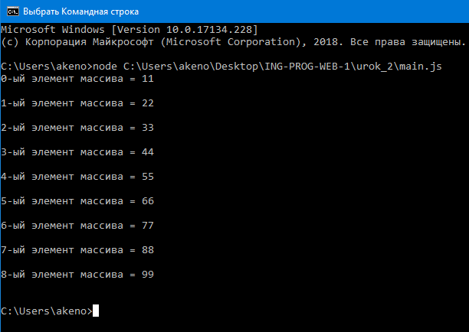
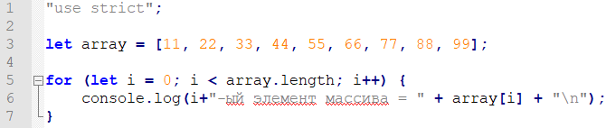
JavaScript
Условные конструкции
Циклы for и while
Работа с массивами
В JavaScript нумерация ячеек с 0!

Slide 6
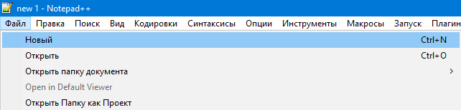
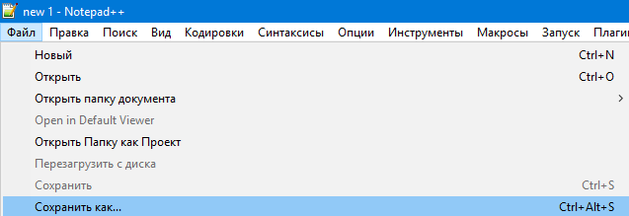
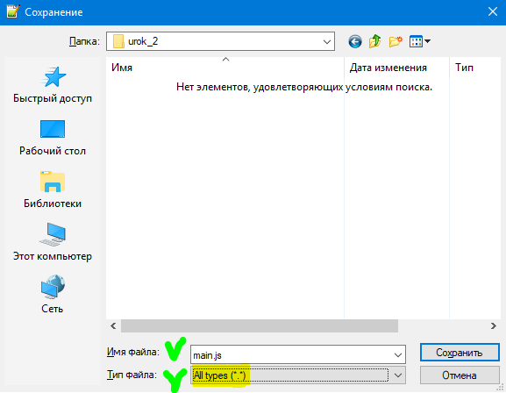
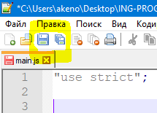
Создание проекта
1 При сохранении сами задаем вместе с Именем
расширение файла .js
2 Тип выставляем All types
3 Не забываем сохранять изменения!

Slide 7
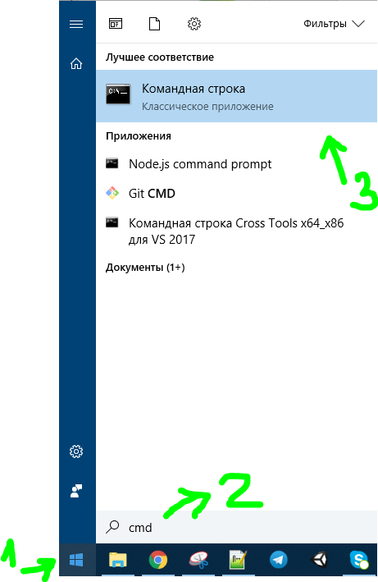


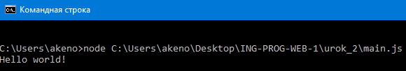
Hello world!
Создаем папку с уроком
Создаем файл main.js в notepad++
Пишем код и сохраняем
Первой строкой всегда “use strict”;
После каждой строки ;
Запускаем командную строку (см. скрин)
Пишем команду
node и ставим пробел
Перетаскиваем наш main.js в командную строку

Slide 8
Спасибо за внимание ☺
Примеры с урока, установки и ДЗ по ссылке:
https://github.com/ing-prog/ing-prog-web-2

